Slide 1
Виноградов Георгий
Ефимович (1913 – 1998 гг.)
Выполнили: Устинова Ангелина
Александровна и Штырова Полина Вячеславовна
Руководитель: Капитонов Александр Анатольевич

Slide 2
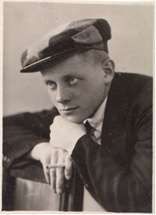
г. Ленинград
4.10.1940 г.

Slide 3
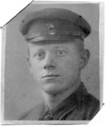
Июнь 1941 г.
Перед выездом на фронт

Slide 4
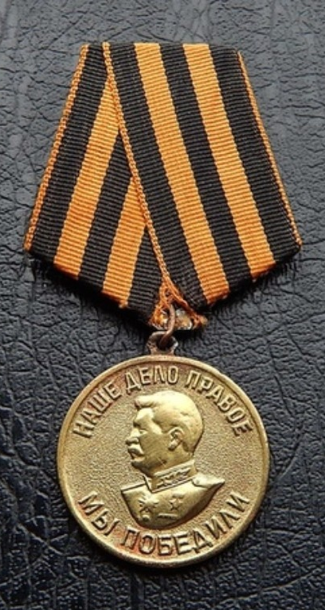
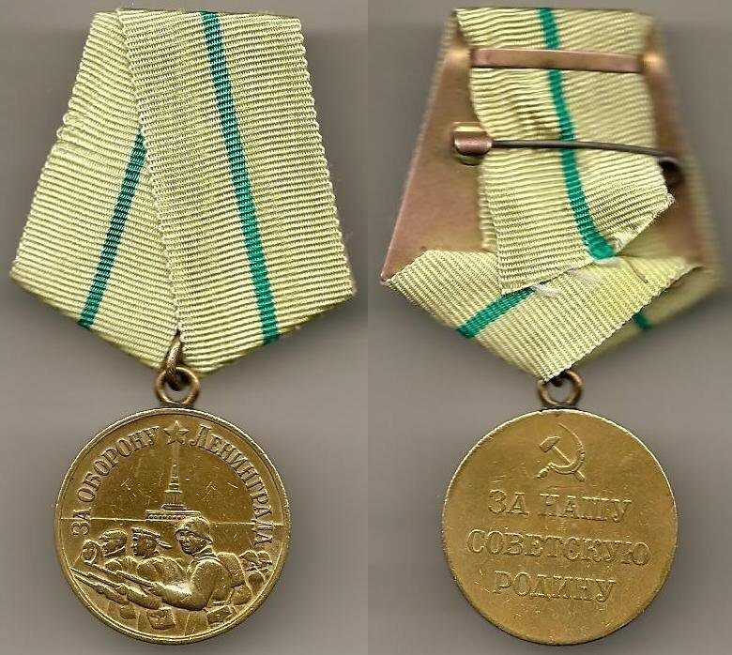
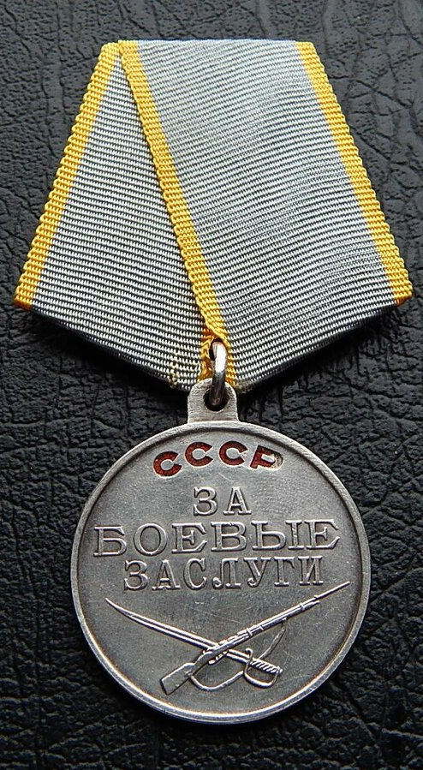
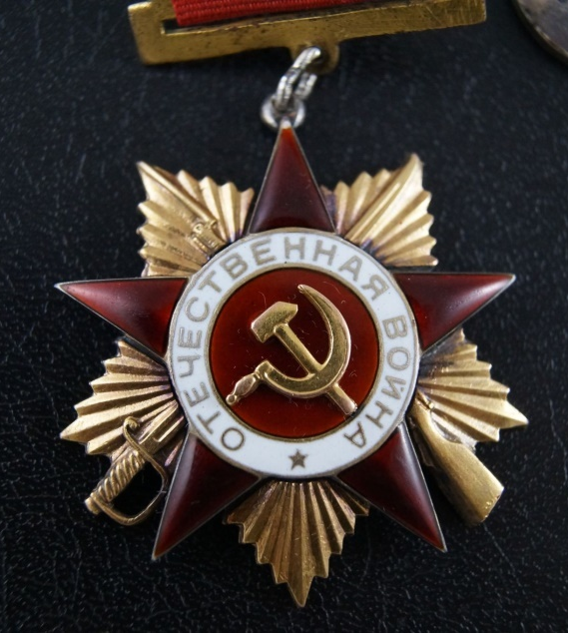

Slide 5
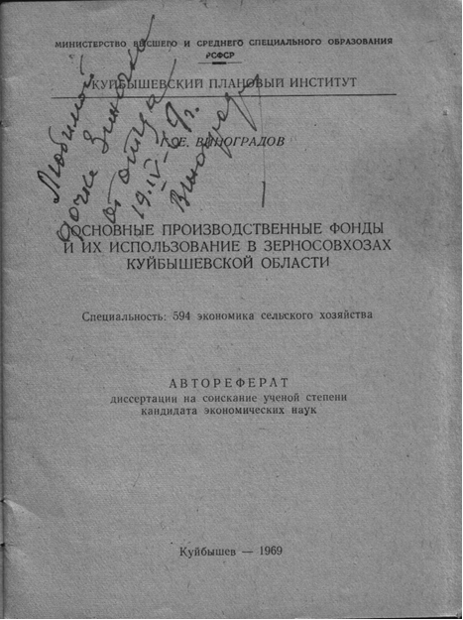
21 мая 1969 г. состоялась защита на диссертационном совете Куйбышевского планового института.

Slide 6
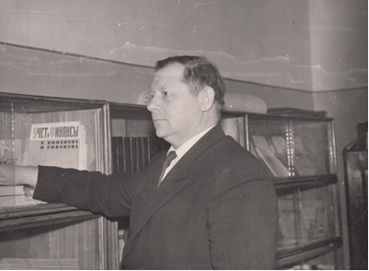
г. Куйбышев, 1963-1965гг.
Виноградов Георгий Ефимович заместитель заведующего Домом политпросвещения

Slide 7
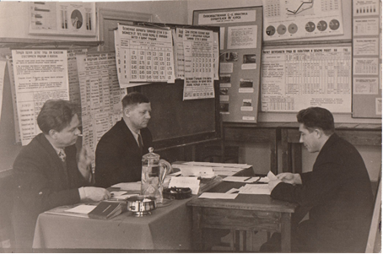
г. Куйбышев, конец 50-х годов
Виноградов Г.Е. (в центре) – преподаватель Дома политпросвещения.

Slide 8
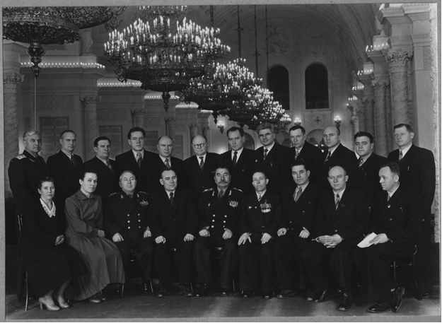
Москва, Кремль
Виноградов Георгий Ефимович во втором ряду, крайний справа

Slide 9

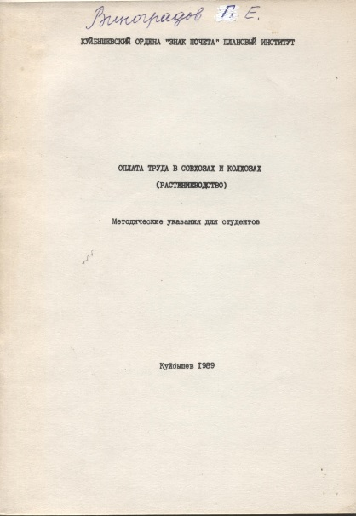

Методические учебные пособия для студентов

Slide 10
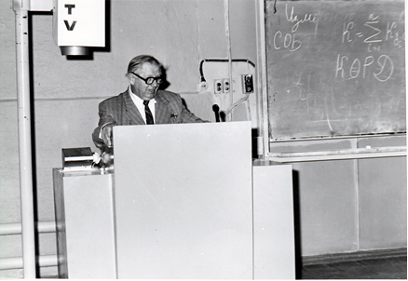
20 октября 1983 г. Виноградов Г.Е. читает лекцию

Slide 11
Спасибо за внимание!

